Slide 1

计算机原理与汇编 7
上海海事大学信息工程学院

Slide 2
Chapter 7 输入输出系统
IO系统概述
程序直接控制方式
中断方式
DMA方式
通道与处理机方式
总线与接口

Slide 3
7.1 输入输出系统概述
输入/输出是外部设备与CPU或主存系统之间信息交换的过程
I/O接口指主机和外设的交接部分，位于系统总线和外设之间
系统总线
外设
接口

Slide 4
7.1 输入输出系统概述
7.1.1主机与外围设备间的连接方式
1、总线方式
I/O设备
I/O设备
CPU通过系统总线与存储器和各I/O设备相连，是目前微机系统中广泛采用的模式
I/O接口
I/O接口
CPU
MEMORY
结构简单、标准化、易于扩展

Slide 5
2、星型连接模式
I/O₁
I/O₂
I/O_{n}
总线接口逻辑
主机与各I/O设备间有着各自独立的数据链路，形成以主机为中心的星型结构
各设备的数据通路独立，相互间干扰较小
不易扩充，缺乏灵活性，因而现在已被淘汰

Slide 6
3、通道方式
通道也是一种“接口”，比普通的系统总线具有更强的功能，它的内部一般有单片机CPU，可执行简单的“通道程序”，是一种为CPU分担管理I/O操作的控制器
主机与通道采用四级连接模式 即主机－通道－I/O接口－I/O设备
根据I/O设备特性，通道可分为几种类型

Slide 7
4、输入输出处理机（IOP）方式
是通道向着功能更强、更通用、更独立方面发展的产物，见图7－4
结构和功能更接近于普通的CPU，但是专用，更适于I/O设备和I/O处理。
IOP有自己的指令系统，可编写完整的I/O管理程序和预处理程序

Slide 8
系统总线
主CPU
主存储器
I/O接口
IOP
局部存储器
I/O设备
局部存储器
I/O接口
I/O设备
图7－4 带IOP的计算机系统

Slide 9
7.1 输入输出系统概述
7.1.2 I/O接口的功能和分类
I/O接口电路(简称I/O接口，又称I/O适配器): 用于连接主机与I/O设备的信号匹配转换机构
主 机
I/O接口
I/O设备
P316 图7－5 主机、I/O接口、
I/O设备的关系

Slide 10
I/O接口的主要功能
寻址功能
输入／输出功能
支持主机采取程序查询、中断、DMA等访问方式
提供主机和I/O设备所需的缓冲、暂存和驱动能力，满足一定的负载要求和时序要求
进行数据类型、格式等方面的转换
联络功能
复位功能
错误检测功能

Slide 11
I/O接口分类
按数据传送的格式可分为： 串行接口、并行接口
按主机访问I/O设备的控制方式，可分为： 程序查询接口、中断接口、 DMA接口、通道控制器、 I/O处理机
按时序控制方式可分为： 同步接口、异步接口

Slide 12
7.1 输入输出系统概述
7.1.3 接口的编址和I/O指令
一、I/O接口编址
I/O接口编址的目的是为了区分各个I/O接口及一个I/O接口中不同的寄存器
常见的编址方法有两种：
独立编址：两套地址、两套指令 （用不同的指令区别） 统一编址：一套地址、一套指令 （用不同的地址区分）

Slide 13
（1）与存储器统一编址
操作方式灵活，使用通用的MOV指令或访存指令可访问I/O接口
需占用小部分存储空间
（2）I/O端口单独编址
不占用存储空间；
缺点是需使用专门的I/O指令
寻址方式较简单，编程灵活性稍差

Slide 14
二、I/O指令
Intel 80x86 所用到的I/O专用指令只有两个： IN 和 OUT
指令的目标寄存器（IN指令）和源寄存器（OUT指令）必须是AL（8位端口），AX（16位端口）或EAX（32位端口）
端口地址在8位以下（即端口地址<FFH）的，可以使用直接寻址方式寻址外设，对端口地址是16位的，要用DX进行间接寻址

Slide 15
直接I/O端口寻址方式：
IN AL, 61H ; 从8位端口61H读入一个8位数
OUT 62H, AL; 将AL中的8位数写到8位端口62H
间接端口寻址方式:
IN AL,DX; 从8位端口（端口地址在DX中）读入一个8位数；
IN AX, DX ;
IN EAX, DX；
OUT DX, EAX；

Slide 16
三、通道指令
通道指令的格式一般包括：
操作码、数据传输内存地址、 特征位、计数器，
包括两个层次：
供主CPU执行的I/O指令
供通道执行的通道指令

Slide 17
四、IOP指令
IOP指令分成两级：
CPU执行与IOP联络的I/O指令；
IOP执行自身的IOP指令，具体控制I/O操作。

Slide 18
7.2 直接程序控制方式
I/O设备数据传送控制方式
I/O控制方式
主要由程序实现
主要由附加硬件实现
程序直接控制方式
程序 中断方式
DMA方式
通道方式
I/O处理机

Slide 19
7.2 直接程序控制方式
直接程序控制方式的主要特点是： CPU直接通过I/O指令对I/O接口进行操作访问，主机与外设交换信息的每一过程均在程序中表示出来
直接程序控制分为两种方式：
立即传送、程序查询

Slide 20
7.2.1 立即程序传送方式 (无条件传送方式)
CPU无需询问接口的状态，直接利用I/O指令访问相应的I/O端口，输入或输出数据
数据
缓冲/锁存
数据线
CPU
I/O设备
数据线
读写控制
地址译码
逻辑
地址线
控制线
立即程序传送方式接口原理

Slide 21
7.2.2 程序查询方式
CPU在程序中进行查询，若接口尚未准备好，CPU就等待；若已准备好，CPU才能执行I/O指令
系
统
总
线
总线接口逻辑
状态字
设
备
数据寄存器
程序查询接口模型

Slide 22
I/O程序操作步骤
主程序
读取外设状态信息
判断是否可进行新的操作
执行所需的I/O操作
否
设备是否 “准备就绪”
是
传送数据
继续主程序

Slide 23
准备
准备
读状态端口
读状态端口
N
Y
READY?
BUSY?
Y
N
读入数据
输出数据
输入数据
输出数据
图7－8 程序查询输入和输出软件模型

Slide 24

7.2 直接程序控制方式
程序查询I/O设备流程图
主程序
调用询问程序
是
设备1 状态＝1？
设备1服务子程序
否
是
设备2 状态＝1？
设备2服务子程序
否
是
设备3 状态＝1？
设备3服务子程序
否
询问程序出口

Slide 25
7.3 程序中断方式
程序查询方式的缺点：
由于CPU对外设会执行大量无效的查询，CPU的利用率不高
∴ 现代计算机系统中广泛采用中断控制方式提高CPU效率

Slide 26
7.3 程序中断方式
7.3.1 中断的基本概念
一、中断方式及其应用
在接到随机请求后，CPU暂停执行原来的程序，转去执行中断处理程序，为相应的随机事件服务，处理完毕后CPU恢复原程序的继续执行，这种控制方式称为“程序中断控制方式”，简称为中断。

Slide 27
日常生活中 “中断”的例子
看书
主程序
将书放好
接电话
铃响
中断请求
保存主程序现场
处理中断
记下页号
保存断点
将书取回
恢复主程序现场
从断点处继续执行
继续看书
图7-9 中断执行的路径示意

Slide 28
7.3 程序中断方式
中断方式的一些典型应用
1）CPU与I/O设备并行工作
2）硬件故障处理（故障是随机的）
3）实现人机联系（使人能随机干预机器）
4）实现多道程序和分时操作
5）实现实时处理（对某一随机事件的及时处理）
6）实现应用系统和操作系统的联系
7）多处理机系统各处理机间的联系

Slide 29
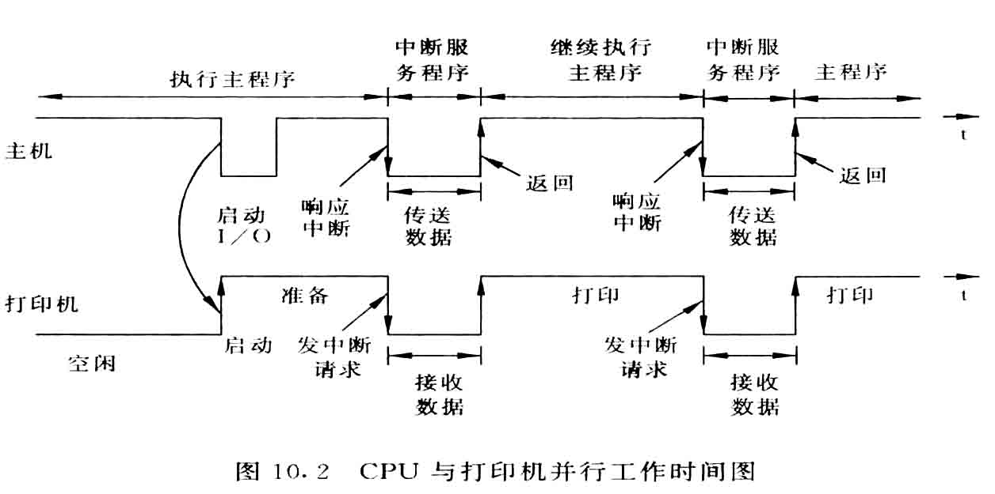
7.3 程序中断方式

Slide 30
7.3 程序中断方式
二、中断源与中断向量
（1）中断源：发出中断请求的来源
中断源来自CPU的内部——内部中断（源） 来自CPU的外部——外部中断（源）
种类 外中断
内中断
软中断 预先安排的，
随机的

Slide 31
7.3 程序中断方式
中断触发器：保存中断事件的状态的触发器
中断寄存器：由上面组成
中断字（码）：寄存器的内容，各个状态的组合
（2）中断的分级与中断优先权
优先权
中断级（注：一级中有多个中断，优先权有所不同）

Slide 32
7.3 程序中断方式
（3）禁止中断和中断屏蔽
“中断允许”触发器：开中断置1，关中断清0
中断屏蔽：有选择的封锁部分中断
每个中断源设置一个中断屏蔽触发器，组成中断屏蔽寄存器。 注意：有非屏蔽中断

Slide 33
7.3 程序中断方式
（4）非屏蔽中断与可屏蔽中断
在CPU内部往往有一个“中断允许标志位”IF，不受IF控制的中断称为非屏蔽中断，反之称为可屏蔽中断。
可屏蔽中断处理的冲突和解决

Slide 34
主程序
：
：
MOV DX，point
ADD point，2
：
：
中断处理程序
：
：
MOV DX，point
ADD point，2
：
：
IRET
可屏蔽中断处理的冲突
CLI
MOV DX，point
ADD point，2
STI
冲突的解决

Slide 35
7.3 程序中断方式
(5)8086/8088的内中断 (非屏蔽中断)
除法出错中断
溢出中断指令INTO
单步中断
中断指令INTn
(6)其他内中断
单片机8098的内中断
80286/386/486的内中断

Slide 36
7.3 程序中断方式
(7) 入口地址的形成： 判别中断源
1. 查询法（软件）查中断触发器中的标志
查询程序依次查询各个中断源的中断请求标志“IRF”，若遇到某个中断源的IRF=1，就转入该中断源的处理程序入口
硬件要求最低，实现最简单，易于动态改变各中断源的优先级；
要执行查询程序

Slide 37
公共服务程序
保存中断现场
0#中断请求？
执行0#中断处理程序
1#中断请求？
执行1#中断处理程序
n#中断请求？
执行n#中断处理程序
恢复中断现场
中断返回
图7-10 查询中断源程序框图

Slide 38
7.3 程序中断方式
2.单独请求线编码法 (硬件法)
每个中断源有自己的中断请求信号线，在CPU内采用某种优先编码逻辑形成它们各自的入口地址
响应速度快，但连线多，硬件代价高，而且不易于扩展

Slide 39
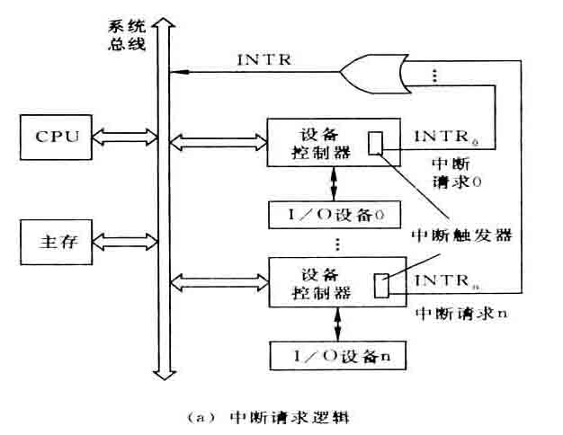
7.3 程序中断方式
举例：
A：中断请求

Slide 40
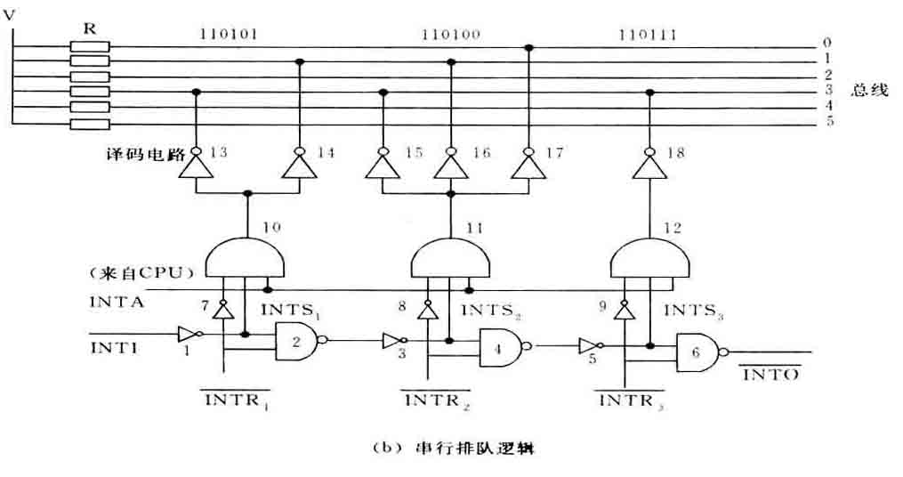
7.3 程序中断方式
B：串行排队
上半部分：编码电路，将产生请求中断的设备 中优先级最高的设备码送CPU 下半部分：中断串行排队链(INTR_{i}=0表有请求）

Slide 41
7.3 程序中断方式
3.向量中断法
中断向量: 中断处理程序入口地址
向量中断法中，中断源通过有关控制逻辑给出相应的一个向量码，CPU据此通过一系列变换得到中断处理程序的入口地址，无需软件查询
常用二级向量或多级向量方式，如8086CPU采用二级向量方式，中断类型码 如下：

Slide 42
7.3 程序中断方式
表7-1 8086中断类型码分配表
中断类型码
中断源
0
1
2
3
4
5 – 31
32-255
除法错
单步中断
非屏蔽中断NMI
断点中断INT3
溢出中断INT0
系统扩展保留
用户自定义

Slide 43
8086中断向量表结构
000H
004H
3FEH
IP
CS
IP
CS
：
：
IP
CS
类型1
类型2
类型255
图7-11 8086中断向量表结构

Slide 44
7.3 程序中断方式
入口地址：
设中断源提供的类型码为N，则入口地址为：
偏移量IP=（4N，4N+1）
段基值CS=（4N+2，4N+3）

Slide 45
7.3 程序中断方式
4.综合法
实际系统中，常将几种方法综合使用
例如在PC机的串口内，串行输出中断和串行输入中断信号一般合用一个中断请求，中断处理程序中需根据标志位查询具体的中断源
许多单片机中内中断常采取
“单独请求-向量-查询”的混合模型

Slide 46
7.3 程序中断方式
7.3.2 中断的过程
以8086的向量中断为例，中断的过程一般可划分为几个阶段：
中断请求
中断排优
中断响应
中断处理
中断返回

Slide 47
7.3 程序中断方式
1、中断请求
各种外中断请求信号通过中断控制器汇集到INTR请求线，或直接汇集到非屏蔽中断请求线NMI，内中断请求则通过内部逻辑电路提出
2、中断排优
在8086中断优先顺序是：除法错、INTn软中断、INTO溢出中断、NMI非屏蔽中断、INTR可屏蔽中断、单步中断TF。

Slide 48
中断排优一般的原则是：
由故障引起的中断优先于由I/O操作需要引起的中断
非屏蔽中断优先于可屏蔽中断
高速事件中断优先于低速事件的中断
输入信息所需的中断优先于输出信息所需的中断

Slide 49
3、中断响应
CPU每执行完一条指令后，通过有关控制逻辑判别是否有中断请求
CPU在响应周期中由硬件自动完成以下操作:
保护断点
标志位寄存器FLAG内容压栈
关中断:中断允许标志清零即IF=0 单步中断标志TF清零即TF=0
CPU获得中断服务程序入口地址，分别送入CS和IP寄存器，开始执行中断处理程序

Slide 50
CPU响应
中断请求 INTR
中断响应 INTA
读周期 RD
写周期 WR
数据 DATA
类型码
FLAG
CS
CS IP
IP
首条指令
图7-12 8086中断响应时序

Slide 51
4、中断处理
中断处理程序入口
INTERUPT PROC FAR
PUSH AX
PUSH ES
POP ES
POP AX
IRET
保护中断现场
中断处理程序段
恢复中断现场
中断返回
图7-13 中断处理程序的基本结构

Slide 52
7.3 程序中断方式
中断处理过程
开中断
执行中断服务程序
关中断
关中断
保存断点、保存现场
恢复现场、恢复断点
判别中断条件 转入中断服务程序
开中断
返回断点

Slide 53
结束现行指令
内中断？
Y
保护现场
N
Y
NMI？
中断服务
N
Y
INTR？
IF=1？
N
FLAG CS IP IF TF= 1
取回中断类型码
Y
返回被中断的程序
TF=1？
N
FLAG CS IP IF TF= 0
取下一条指令
访问中断向量表
读出入口地址
图7-14 中断响应与处理过程

Slide 54
7.3 程序中断方式
7.3.3 中断接口模型
1、概念模型
（1）查询式中断接口模型
将程序查询式接口的“I/O准备好”状态位，通过驱动器接到公共的中断请求线INT上即可。当CPU响应中断请求后，可通过软件逐个查询接口的状态位，以确定中断源

Slide 55
（2）向量式中断接口模型
现代计算机系统中广泛采用的方式 引入了向量产生逻辑
向量中断接口的结构:
ADDR
数据输出寄存器
地址译码器
RD
WR
数据输入寄存器
INTR
I/O控制寄存器
中断控制器
INTA
I/O状态寄存器
DATA
总线缓冲驱动
中断向量寄存器

Slide 56
微机中广泛采用公共请求线结构例子如下：
CPU INTR
接口1
接口2
接口3
+
IM3
READY
BUSY
IM0
IM1
IRQ0
IM1
IRQ2
IRQ1
图7-16 公共中断请求线结构

Slide 57
7.3 程序中断方式
2、中断请求的优先级
中断控制逻辑中一般采用优先排队逻辑
（1）并行优先级排队
响应速度很快，能满足高速CPU要求
扩展性稍差，在设计时须先考虑到最大的中断请求数目

Slide 58
7.3 程序中断方式
INTA0 INTA1 …… INTA7
…………
74LS138
INTA
74LS148
…………
INTR0 INTR1…… INTR7
图7-17 并行中断排队逻辑

Slide 59
7.3 程序中断方式
（2）串行优先级排队
信号简单；易于扩展
当连接的级数多时，由于时延增大使响应速度变慢

Slide 60
7.3 程序中断方式
INTA0 INTA1 INTAn
INTA
INTA
INTR
INTI
0
CPU
INTR0 INTR1 INTRn
图7-18 串行中断排队逻辑

Slide 61
3、多重中断
如果在中断处理程序中允许再响应其他中断请求，就会出现多重中断嵌套，如图7-19所示
主程序 中断程序1 中断程序2 中断程序3 中断程序4
图7-19 中断嵌套与递归过程

Slide 62
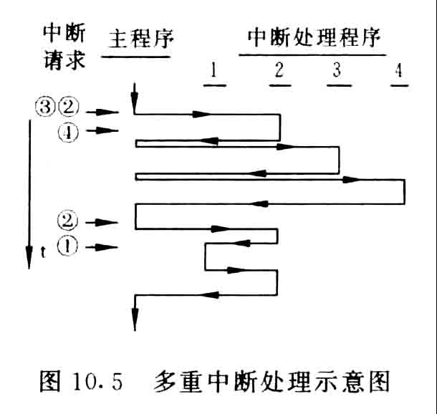
7.3 程序中断方式
3. 多重中断处理
中断嵌套
原则：同级与低级的不能中断 高级的可以中断低级的

Slide 63
7.4 DMA方式
一次中断处理过程一般只能传送一个字符，且需要执行若干条指令。
对于高速的批量数据传输，程序中断方式就很难满足要求
为了解决这类问题，在计算机系统中引入了“直接存储器传送”控制方式，简称DMA方式。

Slide 64
7.4 DMA输入输出方式
DMA是I/O设备与主存储器之间由硬件组成的直接数据通道，在传送过程中无需CPU程序干预用于成组高速数据传送。
DMA控制器：完成数据传送
CPU：预处理，后处理（对缓冲区的处理及对DMA的控制）
一、DMA三种工作方式
1、CPU暂停方式
CPU停一段时间，DMA传送一组数据

Slide 65
7.4 DMA输入输出方式
2、CPU周期窃取方式
CPU停一个工作周期，DMA传送一个数据
3、直接访问存储器工作方式（标准方式）
当CPU不占用存储总线时：CPU与DMA并行工作
当CPU占用存储总线时：DMA优先
二、DMA控制器组成
设备寄存器、中断控制、DMA控制逻辑

Slide 66
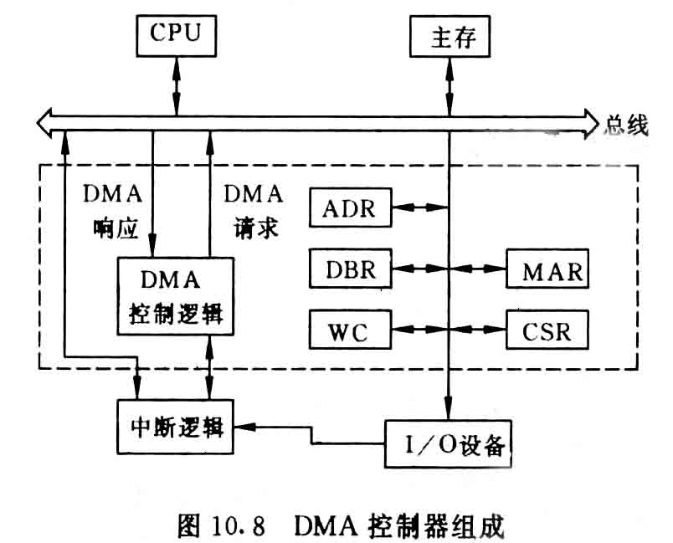
7.4 DMA输入输出方式
1、设备寄存器
MAR 主存地址寄存器
ADR外围设备地址寄存器
WC 字数计数器
CSR 控制与状态寄存器
DBR 数据缓冲寄存器
2、中断控制逻辑
申请中断CPU，进行预处理和后处理
3、DMA控制逻辑（实现DMA功能）
地址选择、优先排队、DMA请求、数据传送

Slide 67
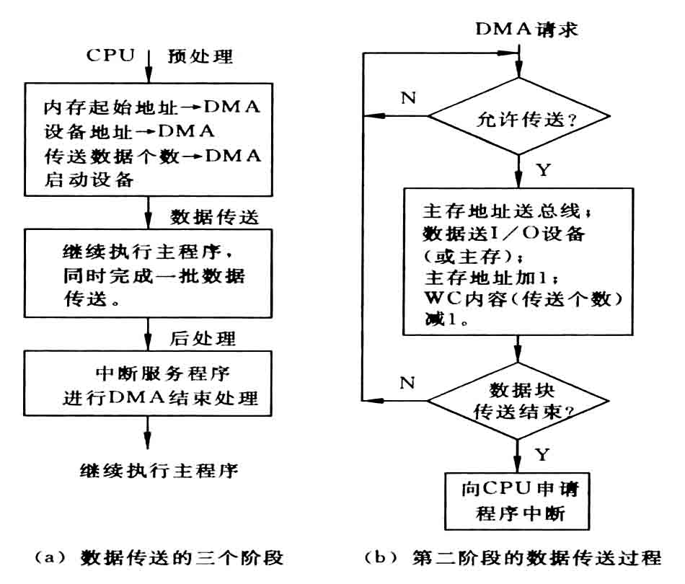
7.4 DMA输入输出方式
7.4.2 DMA过程
1、DMA预处理
由CPU完成初始化
2、数据传送
由DMA控制
输入：设备→DBR
→主存数据寄存器
→主存
输出：逆向
3、后处理
由CPU完成

Slide 68
7.4.2 DMA过程
1、初始化
（1）准备数据或缓冲区
（2）初始化DMA接口的有关控制逻辑
（3）结束中断的初始化工作
2、DMA请求
3、DMA响应
CPU接到DMA请求，在当前总线周期操作结束后，暂停CPU对系统总线的控制与使用，发出DMA应答信号，将总线控制权交给DMA控制器。

Slide 69
7.4.2 DMA过程
4、DMA传送
控制地址，读写控制信号完成一次传送
修改地址指针
DMA请求清除
5、结束处理
以回零信号或中断请求通知CPU进行后续处理

Slide 70
7.4 DMA输入输出方式
7.4.1 DMA方式的一般概念
？ DMA能否完全取代中断
DMA方式主要是直接依靠硬件实现数据传送，它不执行程序，不能处理较复杂的事件，因此DMA方式并不能完全取代中断方式，而且以DMA方式传送一批数据后，往往采用中断方式通知CPU进行结束处理。

Slide 71
DMA方式特点
在I/O设备与主存之间直接传送数据，占用时间很少
传送时，源与目的均直接由硬件逻辑指定
主存中要开辟相应的数据缓冲区，指定数据块长，计数由硬件完成
在一批数据传送结束后，一般通过中断方式通知CPU进行后处理
CPU与I/O设备在一定程度上并行工作，效率很高
一般用于高速、批量数据的简单传送

Slide 72
7.4 DMA输入输出方式
DMA应用举例
磁盘接口
网络通信接口
动态存储器刷新
高速数据采集接口
7.4.3 DMA接口组成

Slide 73
7.4 DMA输入输出方式
1、概念模型
不同的系统中，DMA接口的功能和组织可能有所不同，主要涉及下述几个问题：
DMA控制逻辑与I/O接口是分离的？合并的？
DMA传送范围是局限于主存与I/O设备之间？还是更为广泛一些？
DMA传送的数据是否需要经过DMA控制器？
一个DMA控制器与多台设备之间的连接方式？
多个DMA控制器的请求方式与判优方式？

Slide 74
几种典型结构
（1）单通道合并型DMA接口
系统总线
CPU
主存
控
制
与
状
态
逻
辑
数
据
缓
冲
寄
存
器
地
址
寄
存
器
/
计
数
器
块
长
寄
存
器
控
制
字
寄
存
器
中
断
机
构
总线请求
总线批准
设备
DMA控制器（接口）
图7-28 单通道合并型DMA接口

Slide 75
（2）选择型DMA接口
系统总线
CPU
主存
控
制
与
状
态
逻
辑
数
据
缓
冲
寄
存
器
地址寄存器
/
计数器
字
计
数
器
设备号寄存器与选择电路
中断机构
时序电路
总线请求
总线批准
I/O总线
DMA控制器（接口）
I/O
I/O
图7-29 选择型DMA接口

Slide 76
（3）集中多路型DMA控制器
将DMA控制逻辑中的公用部分从设备接口中分离出来，成为一种通用的DMA控制器
DMA控制器部分与I/O设备的具体特性无关，它负责接受I/O设备提出的DMA请求，然后向CPU申请控制系统总线，以实现DMA传送。
数据可在I/O设备、接口、系统总线、主存之间直接传送，并不经过DMA控制器

Slide 77
系统总线
CPU
主存
DMA控制器
接口
接口
DREQ₀
DACK₀
DREQ₁
总线请求
DACK₁
总线批准
I/O
I/O
图7-30 集中多路型DMA控制器

Slide 78
2、单字传送与成组传送
（1）单字传送方式
每次DMA请求得到响应后，DMA控制器占用一个总线周期，进行一次传送（按总线的数据通路宽度传送一个字）；然后释放总线，将总线控制权交还给CPU，以进行新的一次总线控制权判别。
能有效地利用主存速率，允许CPU程序或其他I/O设备并行工作

Slide 79
（2）成组传送方式
每次DMA请求得到响应后，DMA控制器连续占用多个总线周期，进行多次DMA传送，直到一个数据块传送完毕，才将总线控制权交回给CPU

Slide 80
3、多个DMA控制器的连接
CPU
HLDA₂
HRQ₀
HLDA₁
HRQ₁
HRQ₂
HLDA₀
DMA
控制器
DMA
控制器
DMA
控制器
（a）独立请求方式

Slide 81
HRQ
CPU
HLDA
DMA
控制器
DMA
控制器
DMA
控制器
（b）公共请求方式

Slide 82
DREQ₀
DREQ₁
HRQ
CPU
DMA控制器
DMA控制器
DACK₀
DACK₁
DREQ₂
HLDA
DACK₂
（c）级联方式

Slide 83
7.5 通道与IOP
DMA存在的问题：
1）DMA数量增加，提高了成本，控制复杂。 2）CPU预处理后处理，及周期挪用，降低CPU执行效率。
DMA传送的对外围设备的管理和某些操作的控制需由CPU承担；
大型计算机系统中依靠主CPU采取中断和DMA等管理方式已不能满足需要；
通道和IOP方式引入计算机系统解决了上述问题

Slide 84
7.5.1 通道
一、通道方式及其特点
1、 I/O通道的定义：
代替CPU管理控制外设的独立部件，是一种能执行有限I/O指令集合（通道命令）的I/O处理机
通道是一种专用控制器，它通过执行通道程序进行I/O操作的管理，为主机与I/O设备提供一种数据传输通道
通道方式是在DMA方式的基础上发展起来的、功能更强的一种I/O管理方式

Slide 85
7.5 通道与IOP
2、连接方式（四级）
主机—通道—设备控制器—I/O设备
3、CPU与通道分工及特点
CPU：启动通道、通道结束处理
通道：实施对I/O系统的统一管理和控制

Slide 86
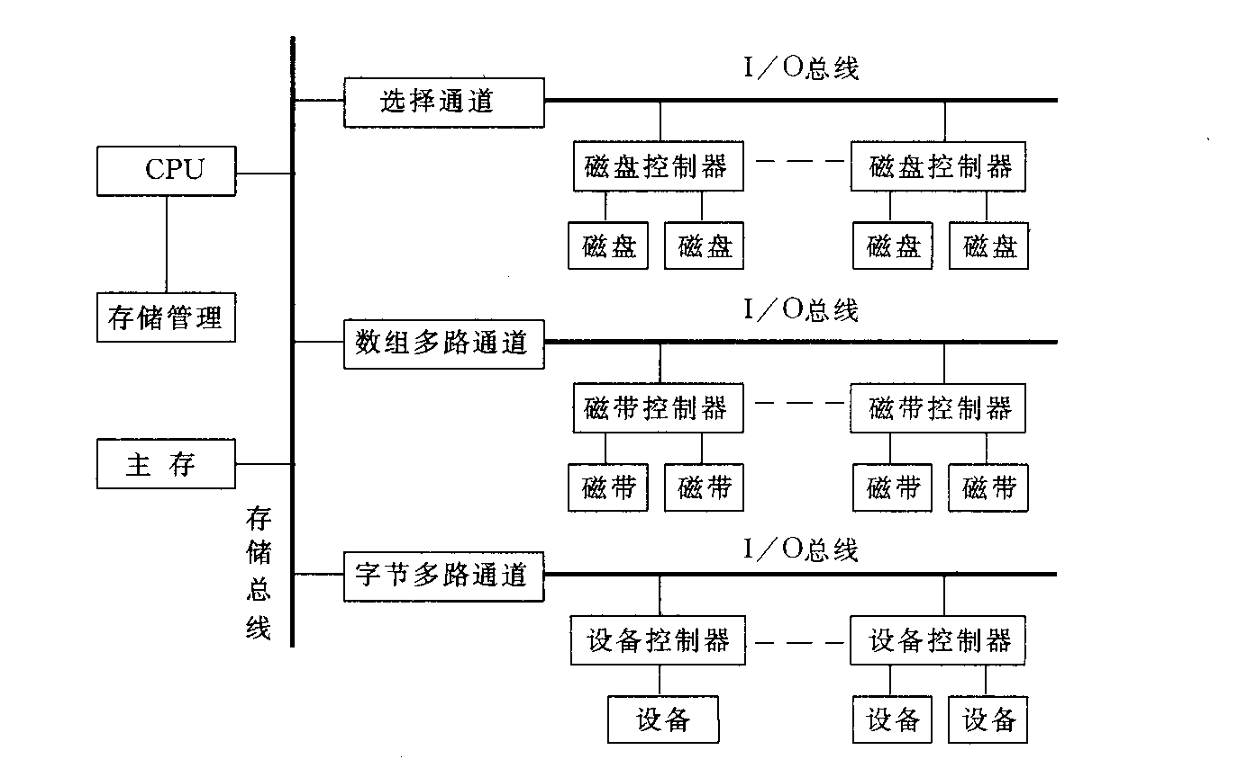
7.5 通道与IOP

Slide 87
7.5 通道与IOP
特点：
1）传输控制（由通道）与数据处理（CPU）分工
2）由存储器管理部件选择通道与CPU分时使用内存，真正并行工作
3）通道是从属于CPU的I/O处理器
4、与DMA的区别
DMA由硬件完成数据传输，通道通过软硬件

Slide 88
二、通道的分类

Slide 89
二、通道的分类
1、字节多路通道
每次交换一个字节
有多个子通道，分时共享通道
适用于多台低、中速设备。
2、选择通道
每次传送一个数据块
每次由一个外设独占通道（依次使用）
适用于多台高速设备
3、数组多路通道（ 两者的结合）
成组传送；多个子通道分时共享； 多路并行、高速传送

Slide 90
三、通道的结构
结合型通道：通道是作为CPU的一部分， 早期的系统中
独立型通道：通道完全独立于CPU之外， 现代计算机系统中
通道程序：
早期的系统中，存放在主存之中，程序执行效率降低
现代计算机系统中，通道有自己的局部存储器来存放通道程序，程序执行效率高

Slide 91
7.5 通道与IOP
四、通道指令
采用通道结构的系统中，与输入／输出有关的指令分为两级
CPU执行的I/O指令
通道执行的通道指令

Slide 92
7.5 通道与IOP
7.5.2 IOP与外围处理机
IOP是通道的进一步发展，IOP的结构更接近于常规CPU
微机系统IOP被视为主机中的一个部件，称为协处理器
下图Intel 8089 IOP内部结构粗框图

Slide 93
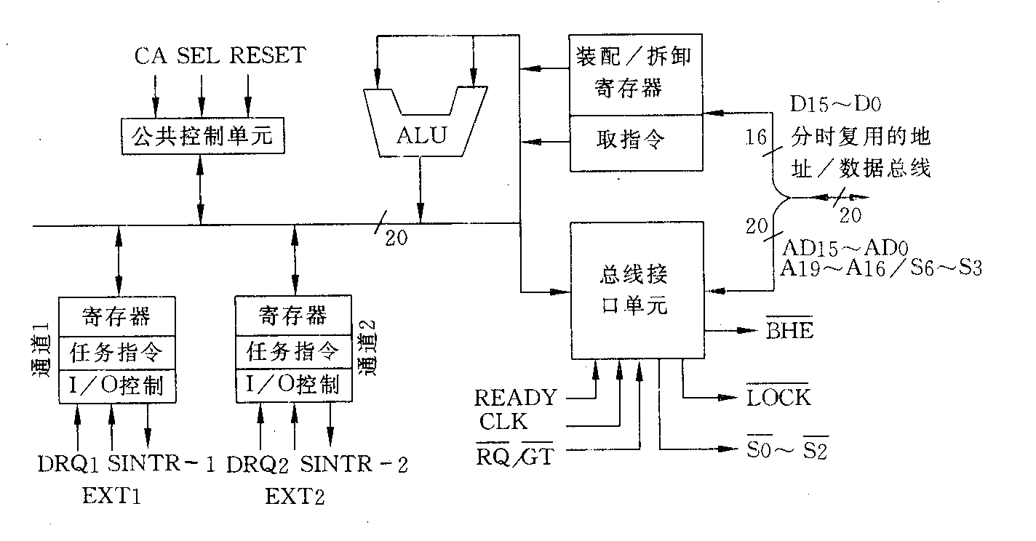
8089 IOP的内部结构

Slide 94
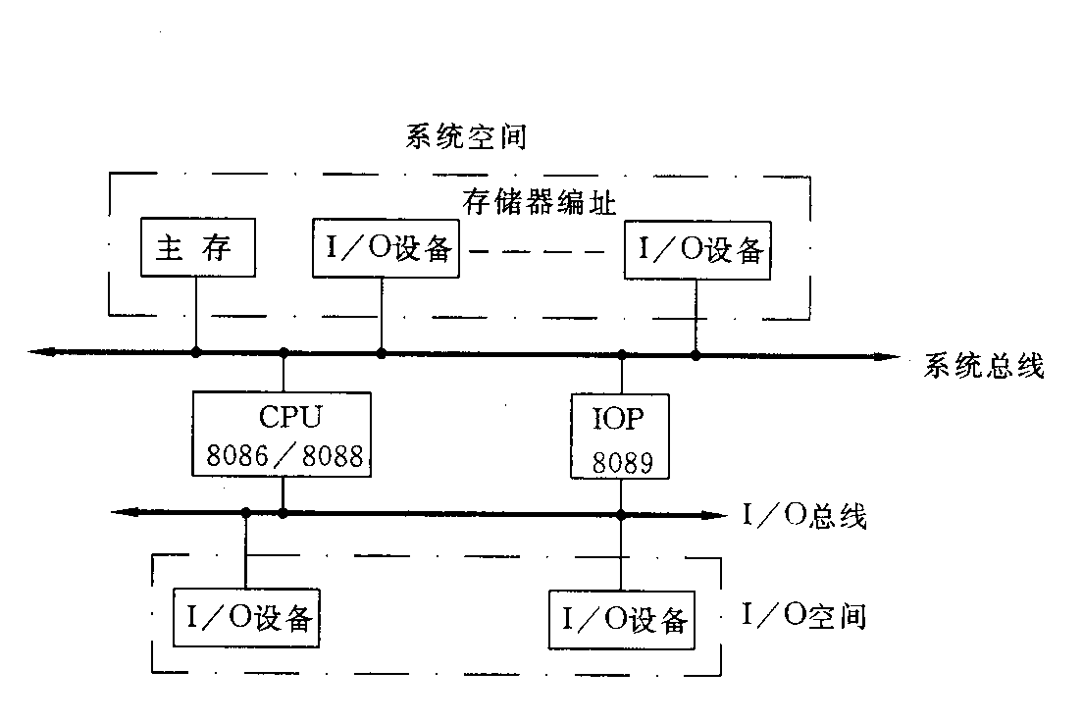
8089 IOP与系统的连接方式分为两类
本地方式(LOCAL)

Slide 95
远程方式(REMOTE)
系统空间
主 存
I/O设备
存储器编址
I/O设备
系统总线
8286
8286
8289
8286
8286
8289
8286
8286
8289
CPU 8086/8088
IOP 8089
IOP 8089
I/O总线
I/O
I/O
I/O
I/O
I/O
I/O
IOP不能访问的I/O空间
CPU不能访问的I/O空间
图7-43 8089远程方式示意图

Slide 96
7.6 总线与接口
计算机系统大多采用模块结构
总线——一组能为多个部件分时共享的公共信息传送线路。
总线特点： 分时、共享
总线标准 正式公布的标准 实际的工业标准 规定：几何尺寸、引脚数、各引脚定义 以及时序电气参数等
总线协议一般包括：信号线定义、数据格式、时序关系、信号电平、控制逻辑等

Slide 97
7.6 总线
总线分类：3类
内总线：连接CPU内部各部件
系统总线：连接计算机内部各部件 (CPU、MEM、I/O)
常见：ISA、EISA、VESA、PCI
外总线 ：系统之间，系统与外设之间 （如Computer－Computer, Computer－远程通讯设备/测试设备等）
常见： EIA RS－232C，IEEE－488

Slide 98
7.6 总线
串行总线
按数据传送格式
并行总线
同步总线
按控制方式
异步总线
扩展同步总线

Slide 99
ADDR
DATA
RD
ACK
CLK
ADD
DATA
RD
ACK
异步总线时序
同步总线时序
总线时序示意

Slide 100
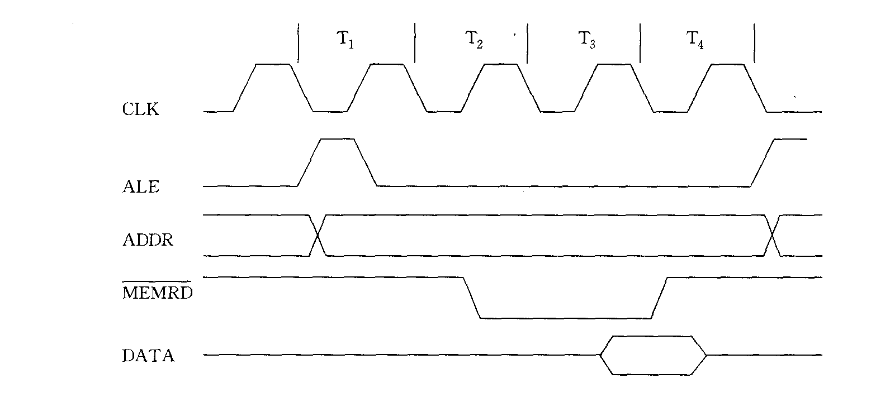
7.6 总线
7.6.4 总线操作时序
一、同步控制方式

Slide 101
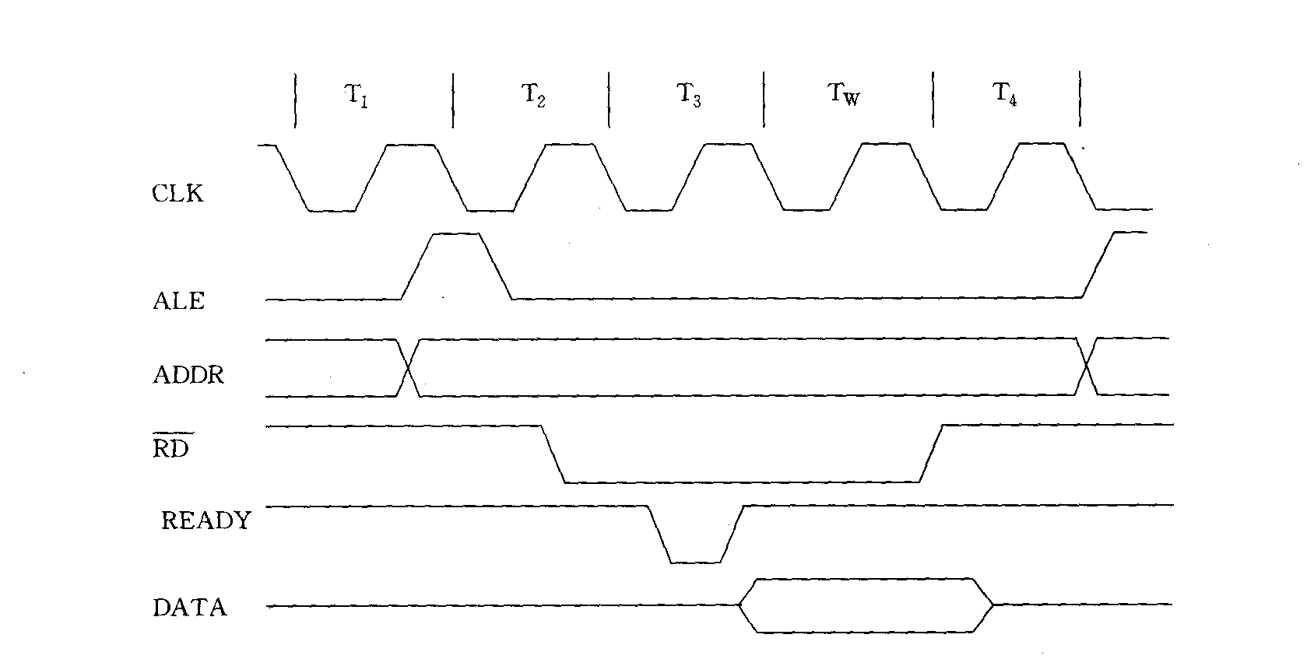
7.6 总线
二、扩展同步方式

Slide 102
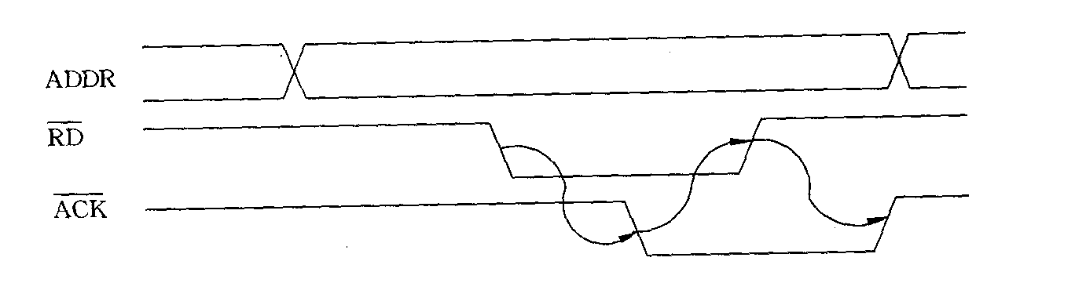
7.6 总线
三、异步控制方式

Slide 103
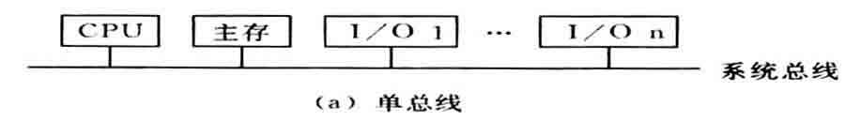
7.6 总线
一、总线类型
1、单总线
所有模块都连接到同一总线上
优点：简单、易扩展
缺点：瓶颈

Slide 104
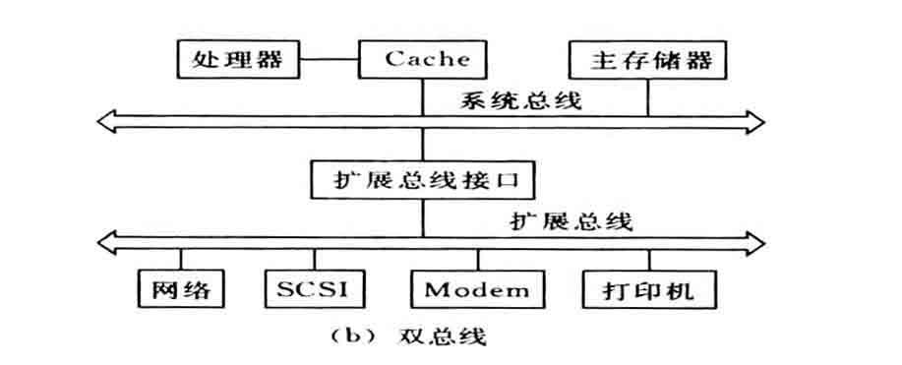
7.6 总线
2、多总线： 将高速、低速模块分开

Slide 105
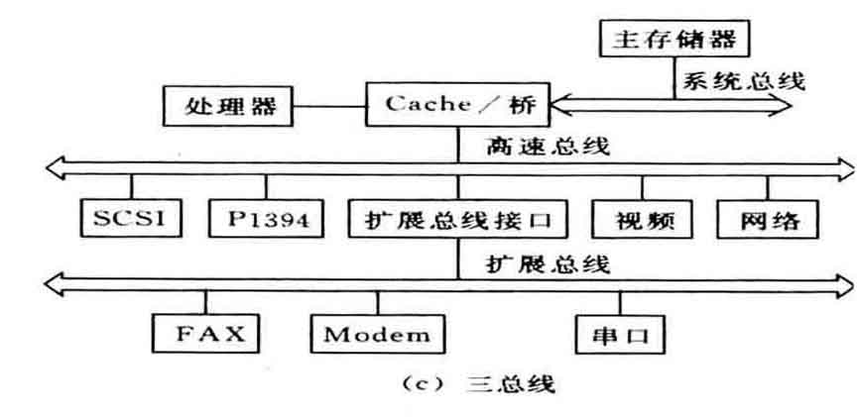
7.6 总线
2、多总线：
用于小型机、中大型机 可缓解瓶颈效应

Slide 106
7.6 总线
二、总线组成
总线：一组传输线
总线控制线路：协调共享总线的各个设备
1、总线判优控制
多个部件同时申请对总线的使用权，需判优
按照申请者的优先权选择可控制总线的设备，保证在同一时间内只有一个设备使用总线

Slide 107
7.6 总线
主控器（主设备）： 可控制总线并启动数据传送的设备
受控器（从设备）： 能响应总线主控器发出的总线命令的设备
仲裁控制机构设置方式：
集中式控制： 总线控制逻辑集中于一个设备，如 CPU
分布式控制： 总线控制逻辑分散在连接总线的各个部件

Slide 108
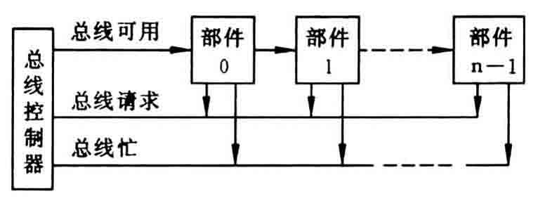
7.6 总线
串行链式总线判优控制
控制线：总线请求、总线可用、总线忙
各部件已按优先级次序排列

Slide 109
7.6 总线
2、总线通信
传送方式：
同步方式：由统一的时钟控制数据的传送
异步方式（可实现不同速度部件的通信）： 通过“握手”信号实现总线数据传送
3、出错处理
无纠错能力的部件向CPU发的中断请求信号
4、总线驱动
采用三态输出电路、集极开路输出电路驱动总线

Slide 110
总线的信号组成
数据线
电源线
地址线
控制信号线
读／写与M／IO选择
数据传输控制信号
应答信号
地址有效信号
总线请求与交换信号
非平衡控制方式
平衡控制方式
其他控制信号

Slide 111
整个总线分成4部分：
数据传送总线：由地址线AB、数据线DB、控制线CB组成
仲裁总线：包括总线请求线和总线授权线
中断和同步总线：用于处理带优先级的中断操作，包括中断请求线和中断认可线
公用线：包括时钟信号线、电源线、地线、系统复位线以及加电或断电的时序信号线等。

Slide 112
几种常用的总线结构：
S-100 (IEEE-696)
Intel Multibus (IEEE-796)
Zilog Z-Bus (122根引线)
IBM 62线总线(IBM PC/XT总线)
IBM PC/AT
ISA
EISA
PCI
USB

Slide 113
MultiBus : 早期计算机使用的一种总线
支持8位/16位数据总线（32位数据线用MultiBusII）
容易构成多处理机系统
任一时刻，总线上只能有两个模块（主/从）相互通信，通过总线仲裁器来确定新的主/从关系。
支持8级中断请求信号
信号线全部采用负逻辑

Slide 114
7.6 总线
三、微机总线
1、ISA (Industrial Standard Architecture)
也叫AT总线，是IBM推出第一台286机时采用的总线标准，至今仍较通用
基于98针扩展接插器上的16位总线设计; 8位/16位数据传送；24位寻址；
数据传输率高达8Mbit/s
按行排列的双面针连接 62＋36线引脚； 每个插孔实际上有两个连接点A面和B面
特点：

Slide 115
7.6 总线
2、EISA (Entended ISA 扩展工业总线标准)
特点：16位/32位数据；32位寻址；33Mb/s
支持多总线主控管理，这使得很多情况下，完全不需要CPU的参与即可完成设备间的数据传输
与传统ISA总线完全兼容。EISA 扩展槽十分特殊，分为上下两层，上层为ISA接点（98引脚），下层为EISA接点（188引脚）插槽下部设有访问键，保证EISA板接触良好，同时ISA板只能和上部的引脚相连。

Slide 116
7.6 总线
3、PCI (Peripheral Component Interconnect)
PCI总线发展的原因：
GUI ，大量数据的传输对总线提出了高性能的要求 ISA最大总线吞吐量为8Mb/s EISA最大总线吞吐量为33Mb/s;远不能满足需要 PCI最大总线吞吐量为133Mb/s
PCI可以降低系统成本 处理能力、传输速度都很高 可使成本降低10%~15%

Slide 117
7.6 总线
3、PCI (Peripheral Component Interconnect)
PCI 总线结构：桥路结构 将PCI总线转换为标准的总线结构如ISA/EISA等 PCI桥路实现了驱动PCI总线所需的全部控制，在与CPU的接口方面引入了先入先出缓冲器，使PCI上的部件可与CPU并行工作
通过“桥”（数据缓冲器）将系统与PCI相连， 使总线可并发工作

Slide 118
7.6 总线
PCI性能特点：
PCI总线时钟频率33MHZ，与CPU频率无关（通用）
地址线、数据线分时复用
支持并发工作
总线宽度32位，可扩展到64位，数据传输率高达132~264Mbit/s
其他特性：如3.3V工作电压（绿色） Plug and Play(一旦PCI卡插入，系统BIOS将根据读到的关于该扩展卡的信息，结合实际，为插卡分配存储地址、端口地址、中断等，免除人工配置麻烦)

Slide 119
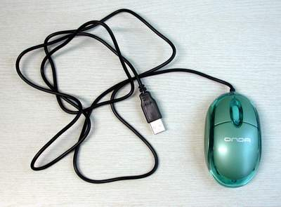
7.6 总线
五、外设接口
硬件接口的含义： 外设与主机相连时，所遵循的物理、电气特性的技术规范
如图： USB接口的鼠标

Slide 120
7.6 总线
3、其他外设接口
(1)IEEE-488: 电子仪器，并行总线接口
8位AB/DB复用，异步传送方式
(2)RS-232C：串行数据总线标准
与TTL电平不同 “1” －5～－15V； “0” ＋5～＋15V，需MC1488/1489转换

Slide 121
7.6 总线
(3)USB： Universal Serial Bus通用串行总线接口 安装方便、高带宽、易扩展、价廉；
易用性：支持热插拔和即插即用
可扩展性：USB集线器，树型连接（串接，理论127个设备）理论上可连127台外设
快速性：USB1.1规定了两种速率：低速1.5Mbit/s和全速12Mbit/s(注意：比并口还快） USB2.0 允许480Mbit/s

Slide 122
7.6 总线
(3)USB：
可靠性：硬件设计（消除数据噪声） USB数据传输协议（差错校验/数据重传）
内置电源：为外设提供5V和最多500mA电源，满足大部分低功耗设备的电源要求
(4)AGP：加速图形接口
(5)PCMCIA： 用于笔记本电脑，插闪存卡、FAX/Modem卡

Slide 123
7.7 典型外设接口
7.7.1 ATA接口
目前PC机中最常用的IDE硬盘接口
分为ATA-1、ATA-2、ATA-3、ATA-4、ATA-5、ATA-6及Serial ATA，双向兼容
并行ATA硬盘接口特性见教材表7-5，接口模型如下图：

Slide 124
数据总线
接
口
与
驱
动
电
路
数据读写选通
DMA请求/应答
硬盘盘体
中断请求
硬盘选择
编程端口选择
检测/同步
状态联络
图7-48 ATA接口模型

Slide 125
7.7 典型外设接口
7.7.2 SCSI接口
常用于服务器，具有很好的并行处理能力；
向前兼容 ；
50 针插座，接口和设备分离，接口模型如下图

Slide 126
S
C
S
I
接
口
卡
数据总线
输入/输出选择
SCSI设备
状态联络
奇偶校验
传送控制与联络
图7-49 SCSI接口模型

Slide 127
7.7 典型外设接口
接口卡（适配器）
1、IDE和EIDE接口：硬盘接口
 | IDE | EIDE
传输率 | 1.5MB/S | 12~18MB/S
最多可接 硬盘数 | 2个 | 4个
每硬盘容量 | <528M | >528M
2、SCSI接口（智能外设接口）
特点：16位，比IDE快，但价格高

Slide 128
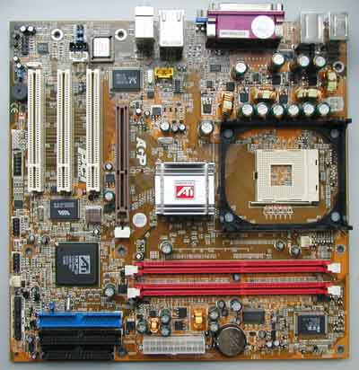
某型号主板图：

Slide 129
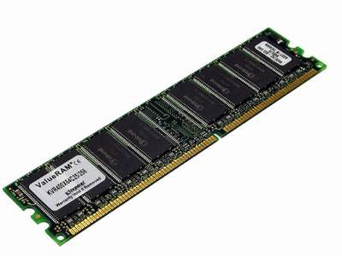
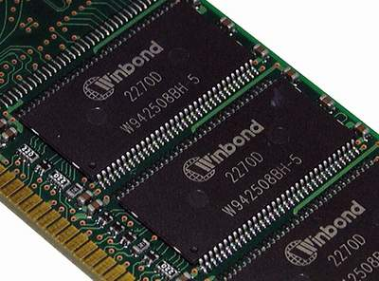
内存条
内存颗粒

Slide 130
本章结束

Slide 131
补充作业
1、某计算机有四级中断，其中断响应及处理优先级从高到低依次为4、3、2、1。假定在运行用户主程序过程中，同时出现2级和3级中断请求。在处理2级中断过程中，又出现了4级中断请求。上述中断处理完毕后，又出现2级中断，待CPU再次处理2级中断请求时，又出现1级中断请求。试问各级中断处理完成的顺序，并画出处理该多重中断的示意图。
2、某输入输出系统采用字节多路通道控制方式，共8个子通道，各子通道每次传送一个字节，已知整个通道最大传输速率为每秒1200字节，问每个子通道的最大传输速率是多少?

Slide 132
补充作业
3、已知一个32位大型机有两个选择通道和一个字节多路通道。每个选择通道连接两台磁盘机和两台磁带机，多路通道连接两台打印机、两台卡片输入机和10台CRT显示终端。假设这些设备的传输速率为(KB/S)： 磁盘机 800 磁带机：200 打印机 6.6 卡片输入机：1.2 CRT显示终端 1 求该计算机系统的最大I/O传送速率。

